Slide 1
Föreningen skall samla konsumenter som genom engagemang och kunskap vill bidra till en förstärkning av konsumentmakten och ge dessa en möjlighet att komma till tals
Prioriterade frågor
Minskad köttkonsumtion
Antibiotikaresistens
Offentliga måltiden
www.vikonsumenter.org

Slide 2
Det är mycket att tänka på som konsument Vem hjälper mig som vill välja?
Hållbart?
Klimat?
Miljöaspekter?
Djurvälfärd?
Livsmedelssäkerhet?
Hälsa?
GMO?
Närhet – möjligt att påverka?
Global rättvisa?
Ekologiskt eller konventionellt?
Svenskt eller importerat?
”Livet är inte lätt för en konsument idag” Per Jensen ”Hur mår maten” december 2012

Slide 3
Projekt Minskad köttkonsumtion
En angelägen konsumentfråga
Att välja rätt kött!
Hur mycket är lagom?

Slide 4
Vi Konsumenters Workshop den 9 november 2011 Deltagare: Myndigheter, NGO:s, Producentrepresentanter
Vi bör minska vår köttkonsumtion under de närmaste åren. Av klimatskäl, men också av hälsoskäl.
När vi äter kött, bör vi prioritera svenskt kött.
Svenskt kött är dyrare än utländskt, och kan behöva bli ännu dyrare för att ge bönderna skäliga inkomster. Med minskad konsumtion blir ändå totalkostnaden inte högre för de enskilda hushållen.
Fördelarna med svenskt kött måste framhållas mer, till exempel att vi har humanare uppfödning, smittofrihet, mindre koldioxidutsläpp. Kräver bättre märkning
Hur gå vidare? Allas ansvar! Vi Konsumenter tog bollen

Slide 5
Vi Konsumenters samtal 11 april 2012 Deltagare: Politiker, myndigheter, NGO:s, producentrepresentanter
Valet av kött måste beakta såväl klimat, djurskydd, biologisk mångfald som livsmedelsäkerhet
Kan vi utforma kriterier, som kan fungera oberoende av ursprung?
Köttskatt? – politikerna tveksamma
Den svenska produktionen viker trots sina fördelar – svenska kor betar svenska hagar
Risken är att en minskning av konsumtionen slår mot svenskt kött i butik. Ursprungsmärkning för kött på restaurang och i storhushåll

Slide 6
Exempel på klimatpåverkan från livsmedel

Slide 7
Potential i mångfunktionaliteten
Djur som ger fler produkter (mjölk, kött, skinn)
Djur som utför tjänster (t ex tar hand om avfallsprodukter – grisar)
Djur som håller landskapen öppna
Djur som bidrar till biologisk mångfald
Djur som ger gödsel till energi
Djur som rekreation
Källa: Anna Richert, Klimatcertifiering

Slide 8
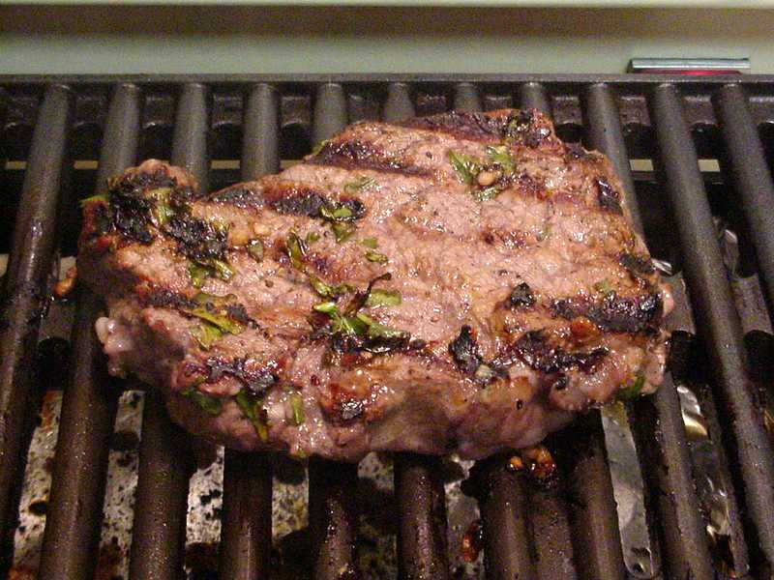
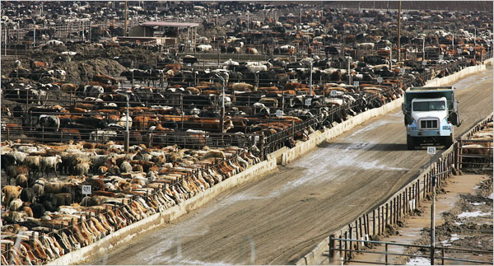

Slide 9
Frågan är inte enkel
Vi ska minska köttkonsumtionen – men hur? Jordbruksverkets rapport ökar kunskapen om köttkonsumtionens – miljö och klimatpåverkan - livsmedelstrygghet - kött och näring - Landsbygd
- Smittskydd och antibiotikaresistens
- Djurskydd Fördel Svenskt – djurskydd, smittskydd, antibiotikaresistens

Slide 10
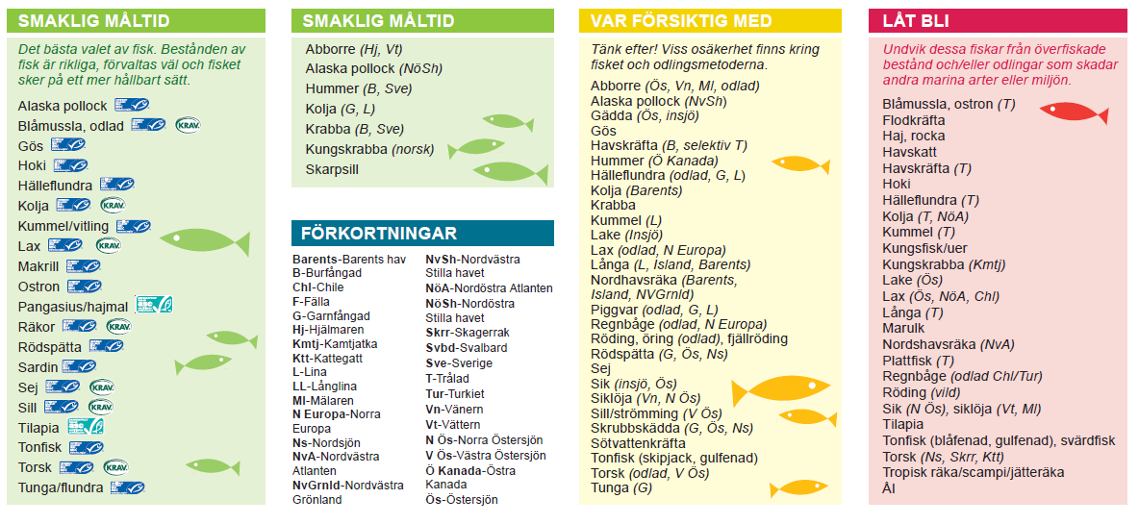
Ett lyckat exempel

Slide 11
Köttguiden – kloka val för miljö och djurvälfärd
- Klimat - Biologisk mångfald - Kemiska bekämpningsmedel - Djurskydd och bete Antibiotikaanvändningen en nyckelfråga Förankra – viktigt för att få genomslag

Slide 12
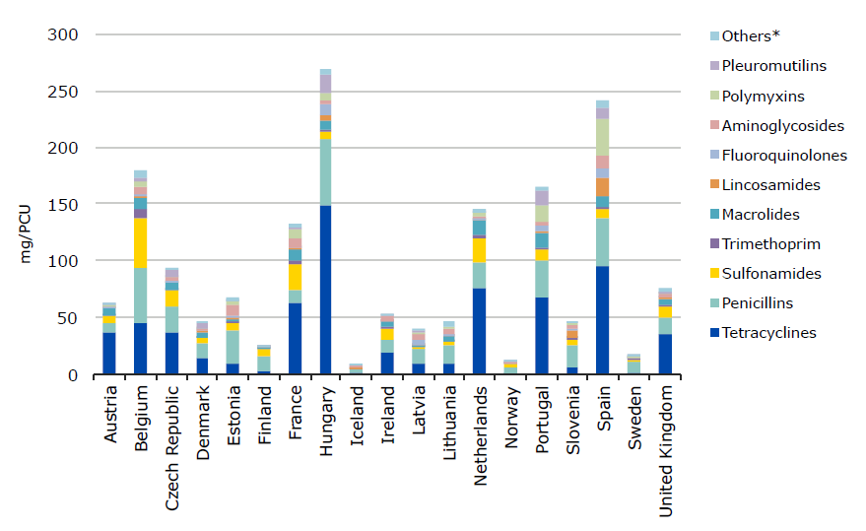
Försäljning av antibiotika i mg/PCU
Figur 7 och tabell 5

Slide 13
Signaler som folk förstår
Notes:
Trafikljussymboliken är väl känd och använd i många sammanhang (även vetenskapligt studerat att detta funkar)

Slide 14
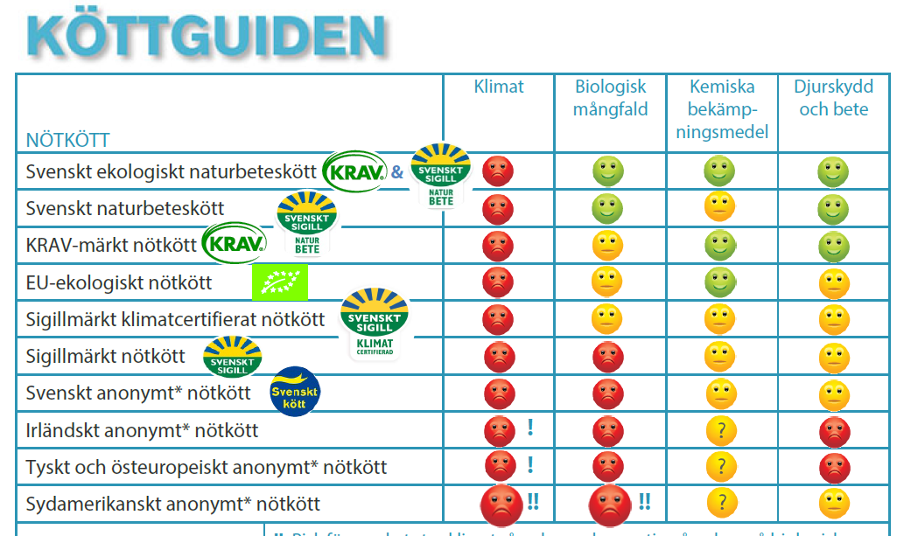
Notes:
Trafikljussymbolerna används för att bedöma de befintliga varorna utifrån kriterier som ställs upp för de olika trafikljusen.

Slide 15
MINDRE – men bättre Utmaning till Livsmedelsverket
Hur mycket är lagom?
Utmaning till Livsmedelsverket
Naturvårdsverket Jordbruksverket
Utforma ett gemensamt budskap kring minskad köttkonsumtion

Slide 16
MINDRE – men bättre Utmaningar till
Djuruppfödarna Effektivisera (på rätt sätt) Friska djur Minska sojaanvändningen Klimatcertifiera
Certifiera och märk Naturbeteskött

Slide 17
MINDRE – men bättre Utmaningar till Livsmedelsindustrin: Minska klimatpåverkan i köttproduktionen Klimatcertifiera Differentiera anonymt kött (ex bete –eller ej)
Bättre märkning ex Naturbeteskött Ursprungsmärkning

Slide 18
Mindre men bättre
UTMANINGAR till
Handeln: Sluta med lockpriser på kött. Stimulera klimatcertifiering
Bättre märkning. Ursprungsmärkning Ställ krav på certifiering av Naturbeteskött Konsumentinformation Ställ krav på EMV

Slide 19
Mindre men bättre
UTMANINGAR
Storhushåll, restaurang Ursprungsmärk Minska mängden kött i menyerna Kundinformation
Aktörer inom offentliga måltiden Minska mängden kött i menyerna Välj köttet utifrån miljö – och djurskyddskriterier Använd skolmåltiderna som pedagogiskt redskap för att verka för minskad köttkonsumtion

Slide 20
MINDRE – men bättre Samordna budskapet
Konsumentorganisationer
Miljöorganisationer
Djurskyddsorganisationer
Myndigheter
Producentorganisationer
Tillsamman kan vi göra mer

Slide 21
Louise Konsumentkoll 21 och 23 oktober
Vi får vad vi betalar för
Vem är boven: industrin, handeln, men också vi som konsumenter, som inte bryr oss om vi har något svenskt jordbruk kvar utan bara tittar på pris
Köp svenskt, helst ekologiskt, men om, inte åtminstone svenskt
Titta på engelska handelskedjor Buy Brittish!

